Slide 1
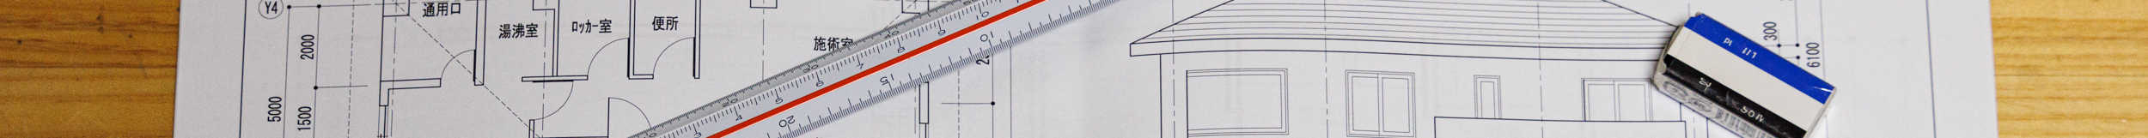


当社のお約束
▼使ってほしい文書（縦8㎝×横27㎝程度）
▼完成イメージ（画像）
安心！二重保証
塗料メーカーの保証に加え、自社の施工保証もご提供します。
保証期間は最大10年
塗料メーカーは国内大手塗料メーカー使用。
もちろん塗料メーカーからの出荷証明を取り付けます。
高品質工事を適正価格で提供
工事仕様を落として工事金額を安くする提案は行いません。
高い技術力・長い美観維持
当社の知識とメーカーノウハウを組み合わせ長期期間美観・性能維持できる施工をします。
誠実見積もり
適正な人工数で施工ます。見積金額をあげるための無駄な工数提案は行いません

